Slide 1

Curso de Metasploit Framework
Instructor: Ing. Marco Antonio Mendoza

Slide 2
Composición del Curso
Configuración de Entorno.
Metasploit y Herramientas de Soporte.
Componentes de Metasploit y Configuración.
Recopilación de Información con Metasploit.
Ataques con metasploit.

Slide 3
Composición del Curso
Evasión de Antivirus y Anti-Forense.
Ampliando Metasploit.
Gestión de ataques con Armitage.

Slide 4
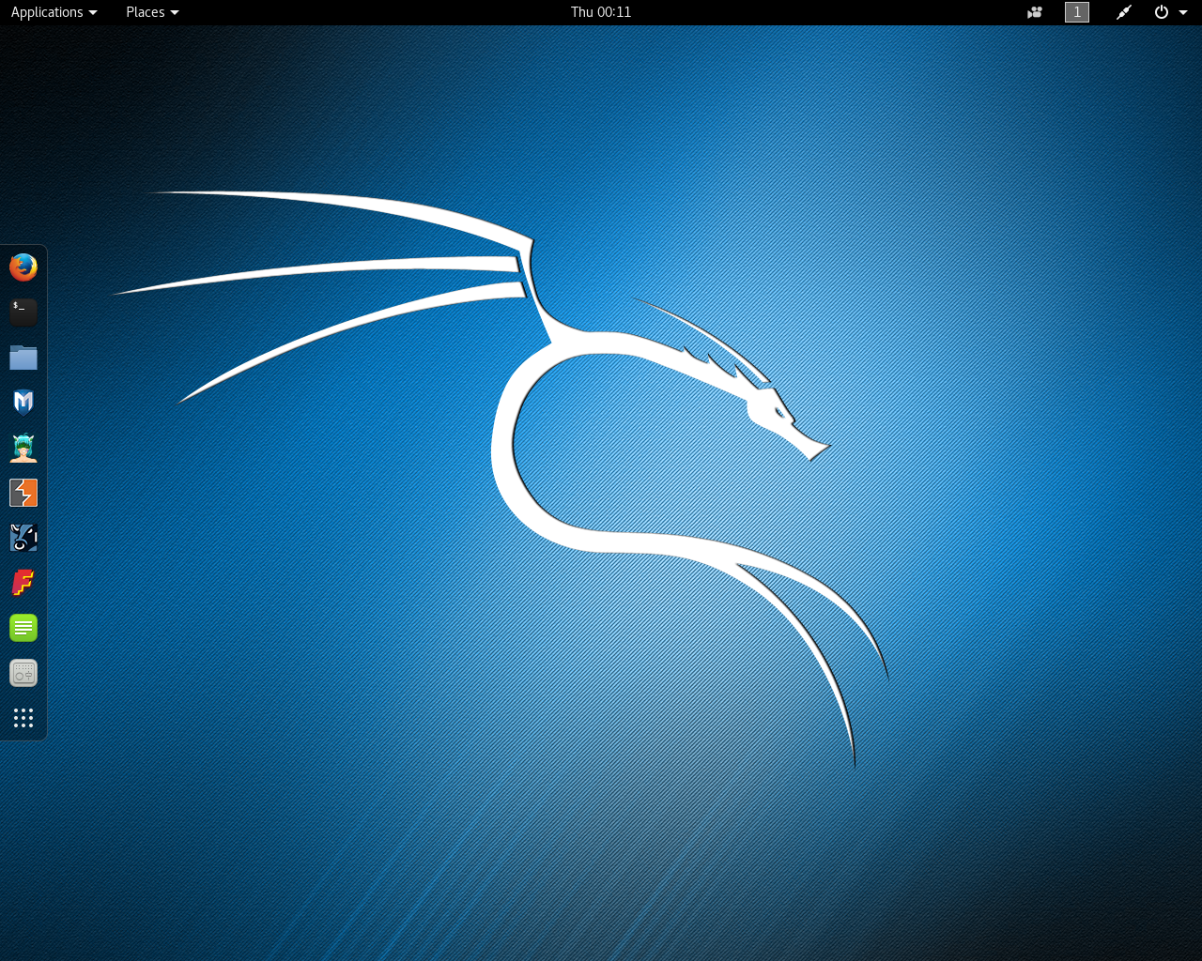
Kali linux
https://www.kali.org/downloads/
https://www.offensive-security.com/kali-linux-vm-vmware-virtualbox-image-download/

Slide 5
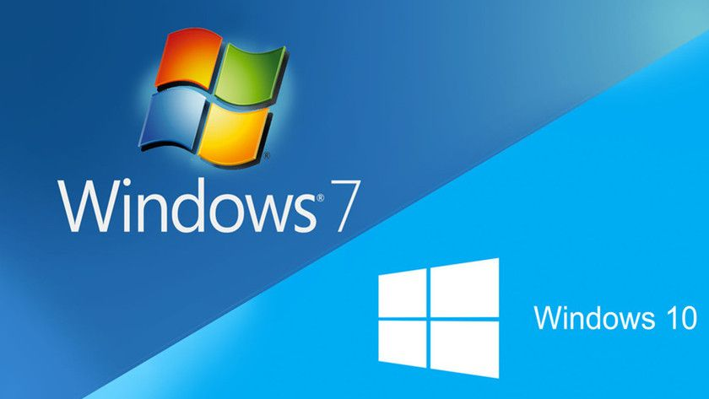
Windows 7 y Windows 10

Slide 6

Android
http://www.android-x86.org/download

Slide 7

Introducción a metasploit

Slide 8

Nessus
https://www.tenable.com/downloads/nessus
https://www.tenable.com/products/nessus/activation-code

Slide 9

Nmap

Slide 10
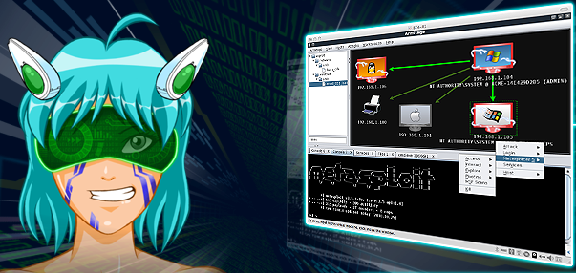
Armitage

Slide 11
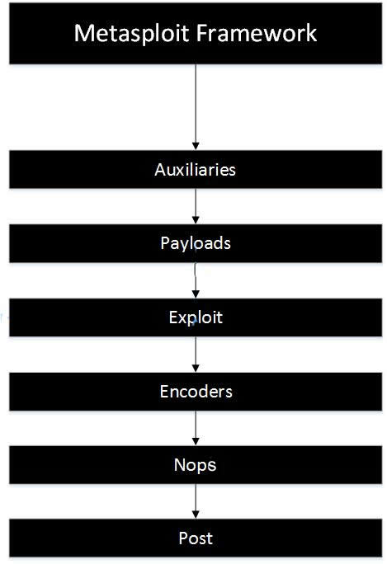
Estructura de Metasploit

Slide 12
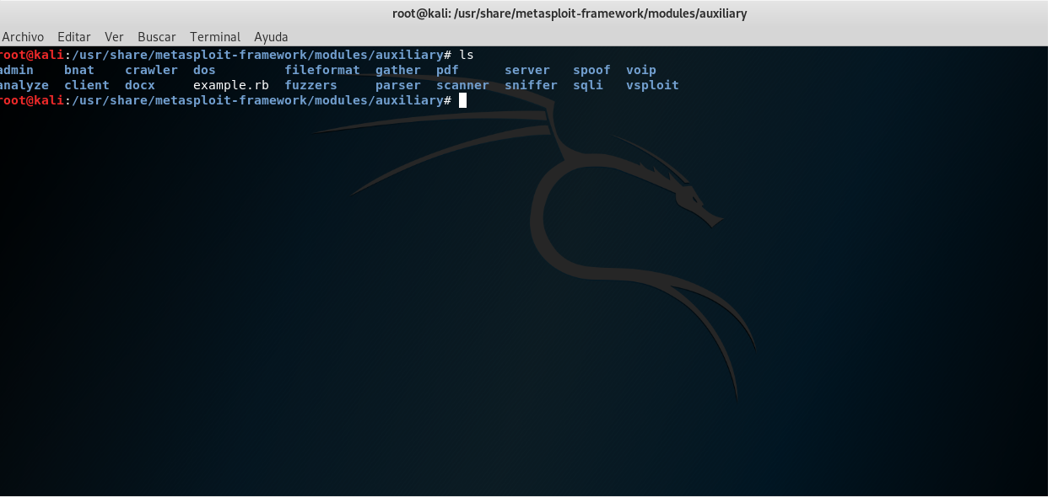
Auxiliares
Los módulos auxiliares en Metasploit Framework no son más que pequeños fragmentos de código destinados a realizar una tarea específica (en el ciclo de vida de una prueba de penetración). Hay más de 1000 módulos auxiliares distribuidos en 18 categorías en Metasploit Framework

Slide 13
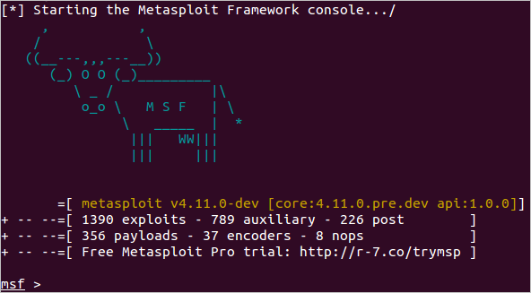
Exploits
Los exploits son la parte más importante de Metasploit Framework. Un exploit es la pieza de código real que le dará el acceso requerido al sistema de destino. Hay más de 2500 exploits distribuidos en más de 20 categorías basadas en la plataforma que soporta exploit.

Slide 14
Encoders
En cualquiera de los escenarios de prueba de penetración en el mundo real, es bastante posible que nuestro intento de atacar el sistema objetivo sea detectado por algún tipo de software de seguridad presente en el sistema objetivo. Esto puede poner en peligro todos nuestros esfuerzos para obtener acceso al sistema remoto. Esto es exactamente cuando los codificadores vienen al rescate. El trabajo de los codificadores es ofuscar nuestro exploit y nuestro payload de manera tal que pase inadvertido para cualquiera de los sistemas de seguridad en el sistema de destino.

Slide 15
Payloads
Para entender lo que hace un payload, consideremos un ejemplo del mundo real. Una unidad militar de un determinado país desarrolla un nuevo misil que puede recorrer un rango de 500 km a una velocidad muy alta. Ahora, el cuerpo del misil en sí no sirve de nada a menos que esté lleno del tipo correcto de municiones. Ahora, la unidad militar decidió cargar material altamente explosivo dentro del misil para que cuando el misil golpee el objetivo, el material explosivo dentro del misil explote y cause el daño necesario al enemigo. Entonces, en este caso, el alto material explosivo dentro del misil es el payload. El payload se puede cambiar según la gravedad del daño que se va a causar después de que se dispare el misil.

Slide 16
Singles: Estos a veces también se conocen como payloads en línea o no escalonado. Los payloads en esta categoría son una unidad completamente independiente del exploit y requieren shellcode, lo que significa que tienen todo lo necesario para explotar la vulnerabilidad en el objetivo. La desventaja de tales payloads es su tamaño. Dado que contienen la vulnerabilidad completa y el código shell, pueden ser bastante voluminosos a veces, inutilizándolos en ciertos escenarios con restricciones de tamaño.
Stagers: Hay ciertos escenarios en los que el tamaño del payload importa mucho. Un payload con incluso un solo byte extra puede no funcionar bien en el sistema de destino. El payload stagers es útil en tal situación. El payload stagers simplemente establece una conexión entre el sistema atacante y el sistema objetivo. No tiene el código de shell necesario para explotar la vulnerabilidad en el sistema de destino. Al ser de tamaño muy pequeño, encaja bien en muchos escenarios.
Stages: Una vez que el payload de tipo Stages ha establecido una conexión entre el sistema atacante y el sistema objetivo, el payload Stages se descargan en el sistema objetivo. Contienen el código de shell necesario para explotar la vulnerabilidad en el sistema de destino.

Slide 17
Post
Los módulos post contienen varios scripts y utilidades que nos ayudan a infiltrarnos aún más en nuestro sistema de destino después de una explotación exitosa. Una vez que aprovechamos una vulnerabilidad y nos introducimos en nuestro sistema objetivo, los módulos post-explotación pueden ayudarnos de las siguientes maneras:
Escalar privilegios de usuario
Robar cookies y guardar contraseñas
Obtenga registros clave del sistema de destino
Ejecutar scripts de PowerShell
Hacer que nuestro acceso sea persistente.

Slide 18
Recopilación y enumeración de información
Protocolo de Control de Transmisión: El Protocolo de control de transmisión (TCP) es un protocolo orientado a la conexión y garantiza la transmisión confiable de paquetes. Muchos de los servicios, como Telnet, SSH, FTP y SMTP, hacen uso del protocolo TCP.
Protocolo de datagramas de usuário: El Protocolo de datagramas de usuario (UDP) es liviano en comparación con TCP, sin embargo, no es
tan confiable como TCP. UDP es utilizado por servicios como SNMP y DNS.
Protocolo de transferência de archivos: El Protocolo de transferencia de archivos (FTP) se usa más comúnmente para compartir archivos entre el cliente y el servidor. FTP utiliza el puerto TCP 21 para la comunicación.
Bloque de mensajes de servidor: El bloque de mensajes del servidor (SMB) es un protocolo de capa de aplicación utilizado principalmente para compartir archivos, impresoras, etc. SMB usa el puerto TCP 445 para la comunicación.

Slide 19
Rutas de auxiliares usados
Tcp: auxiliary/scanner/portscan/tcp
Udp: auxiliary/scanner/discovery/udp_sweep
Ftp: auxiliary/scanner/ftp/ftp_login, auxiliary/scanner/ftp/ftp_versión, auxiliary/scanner/ftp/anonymous
Smb: auxiliary/scanner/smb/smb_versión, auxiliary/scanner/smb/smb_enumusers,
auxiliary/scanner/smb/smb_enumshares

Slide 20

Ataques con metasploit.

Slide 21

Evasión de Antivirus

Slide 22

Anti-Forense

Slide 23
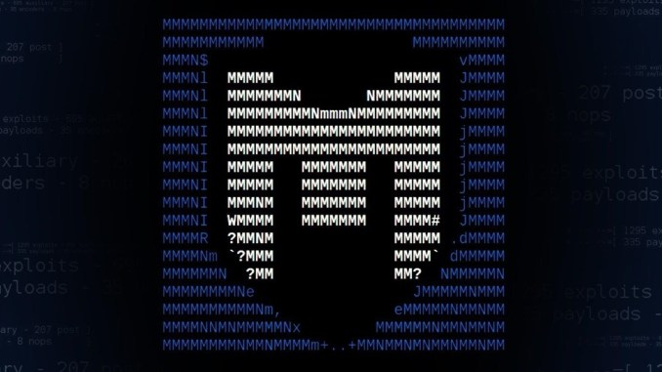
Ampliando Metasploit

Slide 24
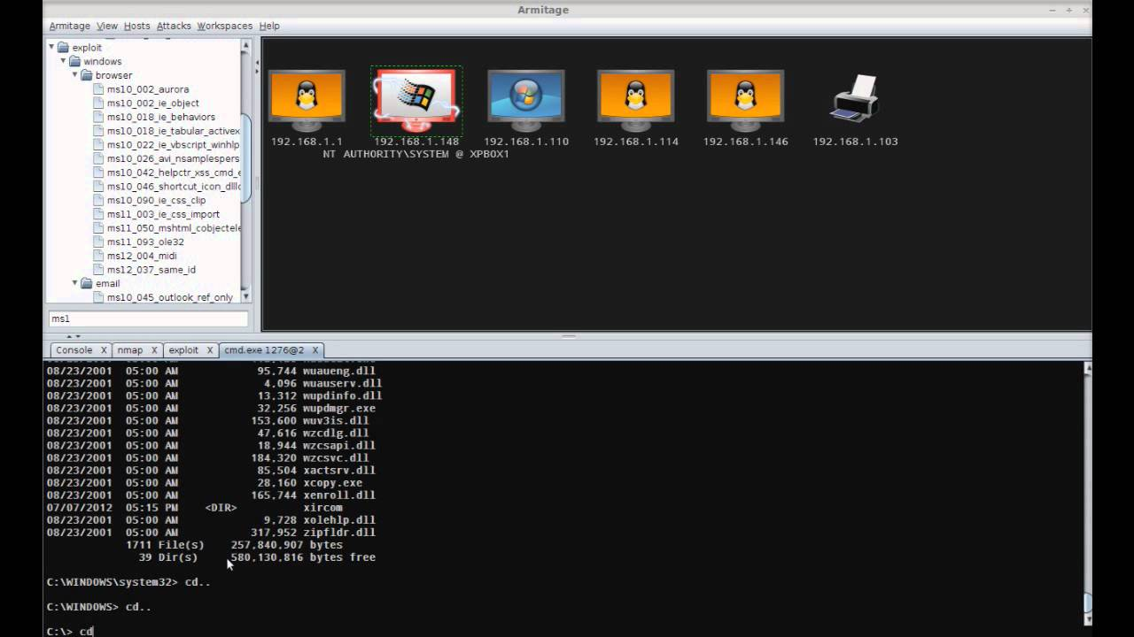
Gestión de ataques con Armitag

